Slide 1
Japan
Priredio Marko Vladić

Slide 2
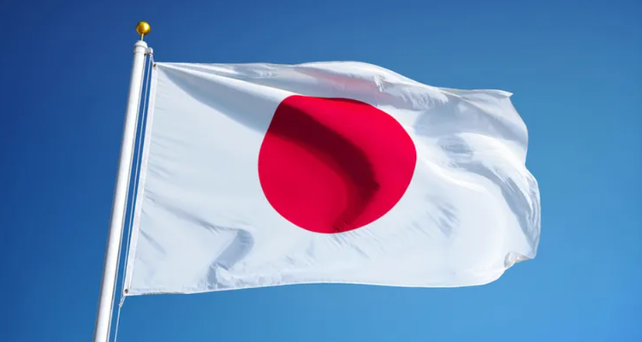
1. Što označava crveni krug na japanskoj zastavi?
Mjesec
Sunce
Zemlja

Slide 3
TOČAN ODGOVOR!

Slide 4
NETOČAN ODGOVOR!

Slide 5
2. Kako se zove najsjeverniji japanski otok?
Hokkaido
Honshu
Kyshu
Shikoku

Slide 6
TOČAN ODGOVOR!

Slide 7
NETOČAN ODGOVOR!

Slide 8
3. Koji monsuni donose vlagu na Japan?
Ljetni monsuni
Ljetni i zimski monsuni
Zimski monsuni

Slide 9
TOČAN ODGOVOR!

Slide 10
NETOČAN ODGOVOR!

Slide 11
4. Koja topla morska struja prolazi sa istočne strane Japana?
Kurošio
Ojašio
Tajfuni

Slide 12
TOČAN ODGOVOR!

Slide 13
NETOČAN ODGOVOR!

Slide 14
5. Na kojem japanskom otoku se nalazi većina stanovništva Japana?
Hokkaido
Honshu
Shikoku

Slide 15
TOČAN ODGOVOR!

Slide 16
NETOČAN ODGOVOR!

Slide 17

ČESTITAM!!!

